Slide 1


Slide 2
Teoria dei Database
Teoria dei Database

Slide 3
MODULO 1
TEORIA DEI DATABASE - INTRODUZIONE

Slide 4
Il Perchè Dei Database
Fin dall’antichità l’uomo ha sempre avuto bisogno di memorizzare ed elaborare informazioni.
Serviva uno strumento per far sì che queste informazioni non fossero affidate solo alla memoria umana, ma continuassero ad esistere e a essere disponibili a tutti.
Prima dell’avvento dei computer l’unico supporto su cui era possibile memorizzare i dati era la carta (fogli, libri, ecc.) con tutte le limitazioni che essa comportava.

Slide 5

I Database
Con l’introduzione dei computer le cose migliorarono decisamente, in quanto si cominciarono a studiare metodi e sistemi di gestione delle informazioni tali da ottimizzarne la ricerca e l’elaborazione.
A questo punto però sorse il bisogno di organizzare il contenuto dei file in maniera organica.
Perché ciò fosse possibile furono realizzati dei programmi che generavano database, vale a dire dei file in cui i dati erano memorizzati ed organizzati secondo precisi criteri di omogeneità e sequenzialità.
Sulla base di tali criteri i suddetti programmi furono poi in grado di ricercare ed elaborare i dati con notevole velocità.

Slide 6
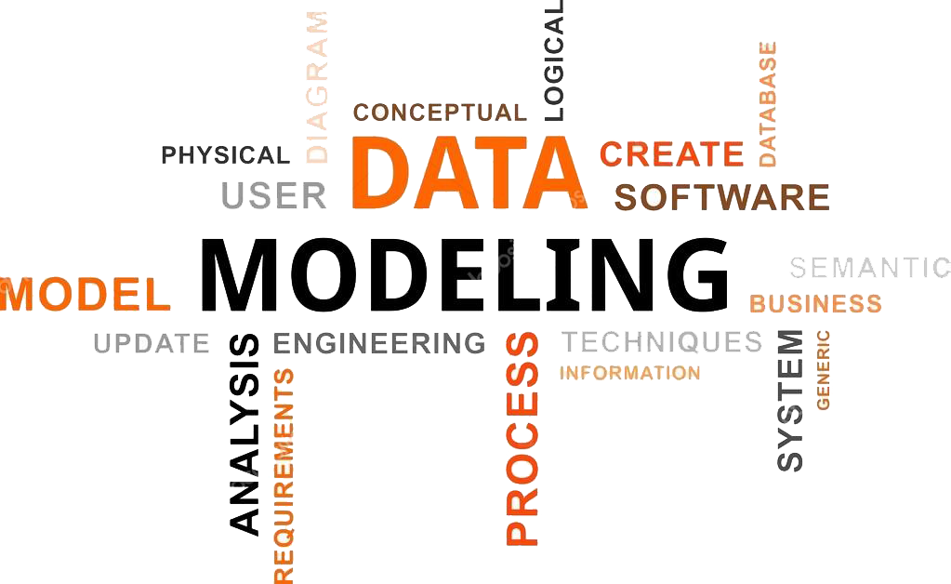
Architettura
Modellare i dati significa costruire una rappresentazione semplificata della realtà osservata o di un problema riguardante – in genere – un’azienda, un ente pubblico o uno studio professionale, individuandone gli elementi caratterizzanti ed i legami intercorrenti tra essi.
I moderni DBMS seguono l’impostazione concettuale dell’architettura a tre livelli ANSI-SPARC, proposta nel 1975 da un comitato (Standard Planning and Requirements Committee) dell’ANSI (American National Standards Institute).
Secondo questa impostazione i dati sono descritti secondo tre differenti livelli di astrazione, mediante opportuni schemi.

Slide 7
Architettura ANSI-SPARC
L’architettura a tre livelli ANSI-SPARC è così organizzata:
Livello esterno: rappresenta la visione del database da parte dell’utente. Questo livello descrive quella parte del database che è importante per il singolo utente o per un gruppo di utenti. In generale in un database ci sono tanti schemi esterni, quante sono le classi di utente con differenti esigenze e visione dei dati.
Livello logico: rappresenta la visione complessiva del database dal punto di vista logico, indipendentemente dalle modalità e dalle tecniche di memorizzazione dei dati. La descrizione del database avviene mediante il modello di database impiegato. Naturalmente esiste un solo schema logico di database
Livello interno: coincide con la rappresentazione fisica del database nel computer. La descrizione di questo livello fornisce informazioni in merito alla realizzazione concreta del livello Logico.

Slide 8
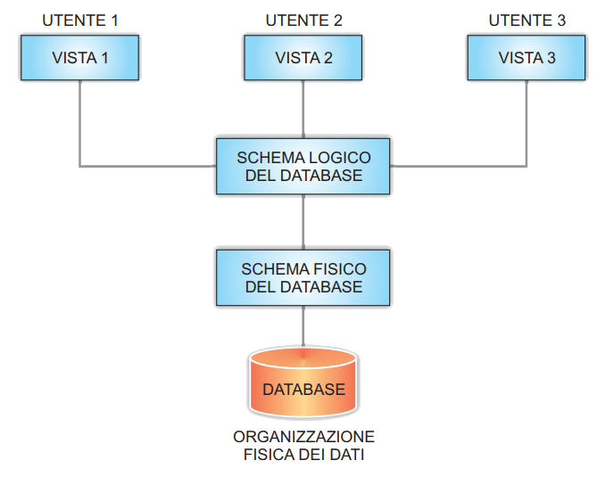
Architettura ANSI-SPARC – Grafico

Slide 9
Osservazioni (1 di 2)
L’architettura a tre livelli presenta il vantaggio di semplificare la visione del database da parte degli utenti in quanto essi vedono solo le informazioni alle quali sono interessati, secondo la loro visione del mondo reale, limitando le possibilità di errore e permettendo di affrontare i problemi di riservatezza in modo puntuale.
L’architettura a tre livelli dei database realizza meccanismi di astrazione dei dati e assicura l’indipendenza dei dati.
Con ciò si vuole indicare che i livelli superiori non sono influenzati, entro certi limiti, dai cambiamenti che avvengono nei livelli inferiori dell’architettura dei dati.

Slide 10
Osservazioni (2 di 2)
Il livello logico è la cerniera tra ciò che vedono gli utenti e quello che viene effettivamente memorizzato nel computer; esso deve descrivere, con le convenzioni del modello di database scelto, entità, attributi, associazioni e vincolii.
Il livello interno entra nel merito dei dettagli implementativi delle forme di memorizzazione; per esempio, una tabella di un database relazionale può essere rappresentata con un file ad accesso diretto e un struttura a indice sequenziale (oppure con una struttura degli indici ad albero) per realizzare la sua chiave primaria.

Slide 11
MODULO 2
DATABASE, DBMS, OLTP & OLAP

Slide 12
Definizione di Database
A questo punto possiamo dare una definizione completa di Database.
«Un Database può essere definito come un insieme di dati tra loro correlati, memorizzati su un supporto di memoria di massa, costituenti un tutt'uno, che possono essere manipolati da più programmi applicativi»

Slide 13
Definizione di DBMS (1 di 3)
Il Database è distinto dal DBMS.
In informatica, un Database Management System, abbreviato in DBMS o Sistema di gestione di basi di dati, è un sistema software progettato per consentire la creazione, la manipolazione e l'interrogazione efficiente di database, per questo detto anche "gestore o motore del database« (DB Engine)
Un DBMS può essere costituito da un insieme complesso di programmi software che controllano in un database:
L'organizzazione
La memorizzazione
Il reperimento dei dati (campi, record e archivi)

Slide 14
Definizione di DBMS (2 di 3)
Il DBMS accetta richieste di dati da parte del programma applicativo e "istruisce" il sistema operativo per il trasferimento dei dati appropriati.
Il DBMS controlla anche la sicurezza e l'integrità del database

Slide 15
Definizione di DBMS (3 di 3)
Più in generale un DBMS fornisce agli utenti questi servizi:
Persistent storage: come un file system, un DBMS permette la memorizzazione di grandi quantità di dati, ma garantisce una flessibilità molto più elevata
Programming interface: permette agli utenti di accedere e modificare i dati attraverso un potente linguaggio di interrogazione
Transaction management: supporta l'accesso concorrente ai dati evitando conseguenze indesiderate dovute a crash del sistema o dell'applicazione

Slide 16
Caratteristiche dei DBMS (1 di 2)
Un DBMS deve essere in grado di risolvere i problemi che si presentano con l’approccio tradizionale e la gestione degli archivi deve avere le seguenti caratteristiche:
Facilità di accesso
Eliminazione di ridondanza e di inconsistenza
Integrità dei dati
Controllo della concorrenza
Sicurezza dei dati
Indipendenza dalla struttura logica e f‌isica

Slide 17
Caratteristiche dei DBMS (2 di 2)
Facilità di accesso: Il ritrovamento dei dati deve essere facilitato e svolto con grande velocità anche nel caso di database molto grandi e con richieste provenienti contemporaneamente da più utenti.
Eliminazione di ridondanza e di inconsistenza: Gli stessi dati non devono comparire più volte in archivi diversi, in quanto il database è costituito da archivi integrati. Il database non può presentare campi uguali con valori diversi in archivi diversi.
Integrità dei dati: Devono essere previsti dei controlli per evitare anomalie ai dati causate dai programmi e dalle applicazioni degli utenti. Le operazioni sui dati vengono eseguite f‌ino al loro completamento per assicurare la consistenza dei dati
Controllo Della Concorrenza: i database possono essere utilizzati da più utenti. Bisogna garantire che le operazioni svolte da utenti diversi in modo concorrente non interferiscano tra loro.
Sicurezza dei Dati: Devono essere previste procedure di controllo sia per impedire accessi non autorizzati ai dati contenuti nel database, sia perla protezione da guasti accidentali.

Slide 18
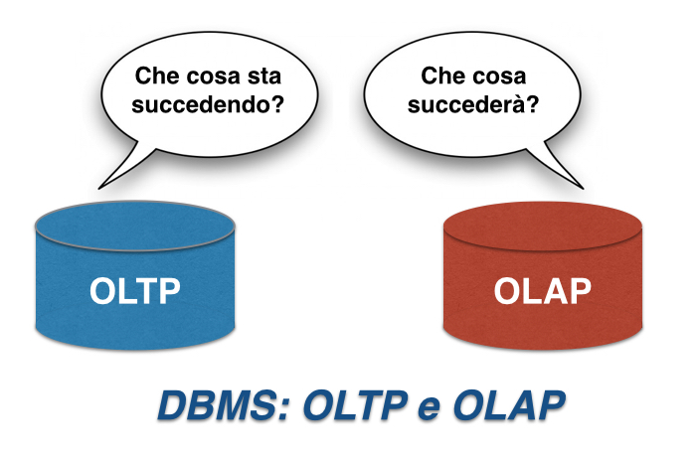
Differenze tra Database OLTP e OLAP ( 1 di 6 )
I dati di una azienda vengono gestiti sostanzialmente da due tipi di DBMS ovvero quelli Transazionali ( OLTP ) e quelli Analitici ( OLAP )

Slide 19
Differenze tra Database OLTP e OLAP ( 2 di 6 )
I Database Transazionali ( On Line Transaction Processing ) memorizzano, modificano e mostrano i dati in tempo reale in base alle esigenze operative delle varie Business Unit aziendali
Generalmente, su questi Database, i dati sono distribuiti su più Tabelle per motivi prestazionali e semplicità di inserimento e aggiornamento
L’informazione viene inserita e modificata una sola volta ed è priva di ridondanza dove per ridondanza dei dati, si intende la presenza di dati uguali nella stessa Tabella, dati che potrebbero essere ottimizzati al meglio se divisi in più Tabelle messe tra loro in Relazione

Slide 20
Differenze tra Database OLTP e OLAP ( 3 di 6 )
Data la sua natura esecutiva a supporto delle attività di tutti i giorni, un sistema OLTP deve minimizzare la possibilità di generare errori
Per questo motivo viene fatto larghissimo uso delle Transazioni, cioè di operazioni in sequenza eseguite in blocco con successo o meno, senza alternative
Questo sistema garantisce la coerenza dei dati del sistema rendendo tutte le operazioni fluide e di rapida esecuzione

Slide 21
Differenze tra Database OLTP e OLAP ( 4 di 6 )
Le caratteristiche dei sistemi OnLine Transaction Processing sono fondamentalmente cinque:
I dati vengono inseriti e aggiornati continuamente e rapidamente da numerosi utenti
Le Queries di solito restituiscono pochi Records ( righe )
Le operazioni vengono processate molto rapidamente
La progettazione del Database è normalizzata e prevede molte Tabelle
I dati devono essere gestiti con la massima sicurezza e affidabilità in quanto una loro eventuale compromissione pregiudicherebbe la normale operatività aziendale

Slide 22
Differenze tra Database OLTP e OLAP (5 di 6 )
In contrapposizione ai Database di tipo OLTP, abbiamo quelli denominati On Line Analytical Processing ( OLAP )
Questi Database non lavorano sui dati più recenti ma coprono un arco temporale molto vasto i cui dati vengono aggiornati in modo periodico e sono in continua crescita perché accumulano dati storici nel tempo
Forniscono dati di sintesi generati come aggregazioni di dati di dettaglio e consentono operazioni di analisi a supporto delle decisioni strategiche aziendali

Slide 23
Differenze tra Database OLTP e OLAP (6 di 6 )
Le caratteristiche principali di questi sistemi sono:
I dati memorizzati sono quelli storici provenienti dai sistemi OLTP e servono a pianificare, risolvere problemi e supportare decisioni
Solitamente, le Queries, restituiscono grosse quantità di dati e spesso aggregati
Le operazioni possono impiegare tempi molto lunghi se devono gestire grandi quantità di dati
I dati vengono inseriti e aggiornati periodicamente con lunghi processi Batch e quasi mai Online

Slide 24
Principali Modelli Logici (1 di 3)
MODELLO GERARCHICO: basato sull’uso di strutture ad albero (e quindi gerarchie,da cui il nome), definito durante la prima fase di sviluppo dei DBMS (anni Sessanta), ma tuttora ampiamente utilizzato;
MODELLO RETICOLARE: e’ sorto come estensione del linguaggio di programmazione Cobol per la gestione di strutture dati complesse. Il modello reticolare e’ basato sui grafi, ovvero sulle strutture dati a reticolo.
MODELLO RELAZIONALE: e’ basato sul concetto di insieme e sulla strutturazione dei dati tramite tabelle.
MODELLO A OGGETTI: Sono un’evoluzione del modello relazionale. Sviluppati negli anni ’80 estendono ai database il paradigma della programmazione ad oggetti
NOSQL (ORIENTATO AL DOCUMENTO, A GRAFO ETC.): caratterizzano i DBMS di nuova concezione nonchè generazione (alcuni dei quali appartenenti al mondo NoSql).

Slide 25
Principali Modelli Logici (2 di 3)
Il modello Relazione, ad oggi, è il più diffuso e utilizzato.
E’ un modello logico di rappresentazione o strutturazione dei dati di un database implementato su sistemi di gestione di basi di dati (DBMS), detti perciò sistemi di gestione di basi di dati relazionali (RDBMS).
L'assunto fondamentale del modello relazionale è che tutti i dati sono rappresentati come relazioni e manipolati con gli operatori dell'algebra relazionale o del calcolo relazionale, da cui appunto il nome.
Il modello relazionale consente al progettista di database di creare una rappresentazione consistente e logica dell'informazione. La consistenza è ottenuta inserendo nel progetto del database appropriati vincoli, normalmente chiamati schema logico. La teoria comprende anche un processo di normalizzazione in base al quale viene selezionato tra le diverse alternative lo schema maggiormente "desiderabile".

Slide 26
Principali Modelli Logici (3 di 3)
Il modello relazionale consente al progettista di database di creare una rappresentazione consistente e logica dell'informazione.
La consistenza è ottenuta inserendo nel progetto del database appropriati vincoli, normalmente chiamati schema logico.
La teoria comprende anche un processo di normalizzazione in base al quale viene selezionato tra le diverse alternative lo schema maggiormente "desiderabile".

Slide 27
MODULO 4
Lo Sviluppo del Progetto Informatico

Slide 28
Workflow

Slide 29
La Conoscenza degli obiettivi
La prima fase del processo di sviluppo, detta analisi dei requisiti, riguarda la conoscenza degli obiettivi.
Inoltre occorre la conoscenza globale dell’ambito del progetto (il sistema esistente).
Bisogna conoscere quali sono gli archivi informatizzati già presenti nel sistema per evitare duplicazione di dati
Il risultato di questa prima fase è la documentazione dell’area del progetto e una serie di ipotesi di prodotto

Slide 30
L’analisi
La fase di analisi ha l’obiettivo di determinare e di descrivere tutte le componenti del progetto.
Il risultato di questo lavoro diventa la base e la guida di tutto il progetto.
Questa fase del processo di sviluppo tratta la definizione di 3 aspetti fondamentali:
dati (le informazioni che caratterizzano il progetto)
funzione (le funzionalità richieste al progetto)
flusso dei dati (le modalità di acquisizione e di uscita dei dati rispetto alle funzioni
La documentazione dei dati prevede che ogni tipologia di dati abbia un nome e una descrizione. Inoltre si definisce il formato, la dimensione e l’obbligatorietà.
Documentare il flusso dei dati tre le funzioni significa abbinare, a ogni funzione, quali dati utilizza in input e quali dati produce in output

Slide 31
La progettazione di Dettaglio (1 di 2)
L’obiettivo della fase di progettazione è definire e descrivere dettagliatamente le caratteristiche del sistema informatico del progetto. I risultati principali di questa fase sono:
le specifiche per la creazione degli archivi elettronici
le specifiche per lo sviluppo dei moduli sw del progetto

Slide 32
La progettazione di Dettaglio (2 di 2)
I prodotti di questa fase sono molteplici:
gli archivi del progetto (i dati si concretizzano in strutture di archivi tracciato record)
i moduli applicativi ( i modulo sw devono essere documentati con le specifiche informatiche indicanti il linguaggio di programmazione da usare e gli archivi elettronici da elaborare)
il formato dei report e delle interfacce (la descrizione degli output cartacei che i moduli sw producono
il sistema di comunicazione (nel caso di sistema informatico distribuito i protocolli di rete e il criterio di collegamento tra gli archivi)
i controlli (i controlli che devono essere previste nei moduli applicativi per garantire la sicurezza

Slide 33
La Transizione
L’obiettivo della transizione è quello di definire le modalità di passaggio dal sistema esistente al sistema del nuovo progetto (decidere cosa fare al momento dell’attivazione del progetto per garantire all’utente il minore disagio possibile)
Le attività da eseguire sono:
definizione del piano di rilascio (pianificare le attività necessarie per la partenza del nuovo progetto)
definizione del piano di formazione (determina la necessità di formazione degli utenti del sistema, corsi di formazione, la pubblicazione di un manuale)
definizione del piano di migrazione dei dati (le specifiche da produrre consentono di generare i dati di partenza del nuovo progetto)
definizione del piano di installazione (occorre analizzare le componenti informatiche generali, le apparecchiature e il sw di sistema necessari, le persone che devono attivarsi per contribuire all’installazione)

Slide 34
Realizzazione
La fase della realizzazione genera il prodotto del progetto. Trattandosi di un progetto informatico il prodotto è costituito da moduli sw (programmi) e dagli archivi utilizzati dai programmi stessi.
I programmi sviluppati devono essere provati per garantire la qualità del sw (unit test eseguiti dalla persona che ha sviluppato il sw).
Gli obiettivi delle prove sono:
verificare la logica del programma rispetto alle specifiche
verificare la correttezza e la completezza degli archivi di output
verificare le prestazioni del programma in termini di tempi di elaborazione

Slide 35
Documentazione
L’obiettivo della fase di documentazione è fornire a tutti gli utenti del nuovo sistema il materiale documentativo da consultare nel corso dell’attività lavorativa.
Il prodotto della documentazione è composto dal manuale per l’utente. Il manuale deve descrivere le funzionalità del progetto con un opportuno indice.
La descrizione deve essere di facile consultazione e di dimensione ridotta
Le fasi di documentazione, prove e formazione, hanno in comune la caratteristica di essere a corredo del progetto per ottimizzare l’ambiente in cui si deve operare.

Slide 36
Testing
La finalità specifica di questa fase è quella di verificare il grado di aderenza del progetto alle necessità indicate dall’utente-committente e di rimuovere eventuali errori presenti nel sw (system test).
Per raggiungere questo obiettivo occorre creare un ambiente, detto sistema di prova, che simuli la situazione effettivamente in essere al momento dell’attivazione del progetto.
Predisposto l’ambiente di prova, inizia la vera attività di test. Il risultato finale delle prove consiste nella certificazione del progetto.
Le tecniche di colloquio possono essere distinte in:
tecniche black-box (non si considera la struttura interna del sw, ma soltanto le sue funzionalità)
tecniche white-box (controlla l’esecuzione corretta delle singole istruzioni e delle strutture di controllo)

Slide 37
La Formazione
Obiettivo della fase di formazione è quello di mettere in condizione tutti gli utenti del nuovo sistema di operare conoscendo le caratteristiche del progetto.
Il prodotto di questa fase è l’erogazione di corsi rivolti agli utenti del sistema.

Slide 38
L’esercizio o produzione
L’obiettivo di questa fase è attivare il progetto presso gli utenti, controllare che i processi elaborativi producano i risultati attesi e verificare globalmente il sistema.
Per consolidare il progetto è opportuno assistere e verificare le prime sessioni di elaborazione, attraverso attività di consulenza su casi pratici, rimozione di situazioni anomale e verifica degli output

Slide 39
MODULO 3
MODELLI DATI

Slide 40
Modello dati (1 di 2)
L’attività di progettazione consente di costruire una rappresentazione astratta della realtà in modo indipendente dalla struttura dei dati.
Modellare i dati significa costruire una rappresentazione semplificata della realtà di un problema.
Un modello dei dati è un insieme di concetti utilizzati per organizzare una base di dati e descriverne la struttura in modo che essa risulti comprensibile ad un elaboratore.
Ogni modello dei dati fornisce meccanismi di strutturazione, analoghi ai costruttori di tipo dei linguaggi di programmazione, che permettono di definire nuovi tipi sulla base di tipi elementari.
Ogni modello dei dati prevede alcuni costruttori, ad esempio, il modello relazionale prevede il costruttore relazione, che permette di definire insiemi di record omogenei.

Slide 41
Modello dati (2 di 2)
Modellare i dati significa costruire una rappresentazione semplificata della realtà osservata o di un problema aziendale, individuandone gli elementi caratterizzati e i legami intercorrenti tra essi.
La progettazione del modello di dati avviene a livelli diversi:
Il livello concettuale rappresenta la realtà dei dati e le relazioni tra essi attraverso uno schema
il livello logico rappresenta il modo attraverso il quale i dati sono organizzati negli archivi elettronici: descrive quindi la composizione e il formato dei dati nel loro aspetto di struttura logica di dati. Il livello logico viene derivato dal livello concettuale applicando alcune sempli regole di trasformazione
Il livello fisico rappresenta l’effettiva installazione degli archivi elettronici: esso indica l’ubicazione dei dati nelle memorie di massa. Il livello fisico è quindi l’implementazione del livello logico sui supporti per la registrazione fisica dei dati (partizione, puntatori, blocchi fisici,cluster, indici).

Slide 42
Modellazione dei dati
Riepilogando Lo sviluppo della base di dati dell’applicazione passa attraverso 3 fasi:
Progettazione concettuale
Progettazione logica
Progettazione fisica

Slide 43
Modellazione dei dati – Livello concettuale (1 di 3)
Solitamente il problema della realizzazione di un database viene sottoposto da parte di un cliente, il quale cerca di descrivere a parole i suoi bisogni.
Per questo motivo la prima analisi consiste nella ricerca, all’interno della descrizione del problema, dei termini più signif‌icativi, che indicano quali sono i contenuti del database che si vuole costruire.
Al termine di questa fase viene prodotto uno schema chiamato Schema E-R che rappresenta in forma graf‌ica i collegamenti tra gli oggetti astratti individuati.

Slide 44
Modellazione dei dati – Livello concettuale (2 di 3)
La progettazione concettuale è la sintesi tra la visione degli utenti e la visione dei progettisti dell’applicazione.
Deve possedere 2 caratteristiche antitetiche:
da una parte deve essere assolutamente precisa per non lasciare dubbi in merito alla caratteristica della base di dati,
dall’altro deve essere espressa tramite formalismi sufficientemente semplici da permettere la lettura e la comprensione anche da parte di utenti non tecnici.
Il modello Entità/Associazione presenta tali caratteristiche.

Slide 45
Modellazione dei dati – Livello concettuale (3 di 3)
Il modello concettuale viene definito attraverso lo schema dei dati: una rappresentazione sintetica degli elementi fondamentali che caratterizzano la realtà osservata.
Questa rappresentazione è indipendente da:
i valori che vengono assegnati ai dati
le applicazioni degli utenti che utilizzano i dati
le visioni parziali dei dati da parte degli utenti

Slide 46
Indipendenza Logica e Fisica
l’indipendenza logica:
Si Riferisce alla capacità dello schema esterno di non essere influenzato dai cambiamenti apportati allo schema logico.
Deve essere possibile apportare delle modifiche alla definizione delle strutture del database senza modificare il software applicativo.
indipendenza fisica :
Si riferisce alla capacità dello schema logico di non essere influenzato da cambiamenti apportati allo schema interno dei dati. Lo spostamento di una tabella da un dispositivo di memorizzazione a un altro, o la differente organizzazione degli archivi, non influenza lo schema logico e di conseguenza gli schemi esterni, rendendo il cambiamento trasparente per gli utenti.
Deve essere quindi possibile modif‌icare i supporti con cui i dati sono registrati e le modalità di accesso alle memorie di massa senza modifiche alle applicazioni.

Slide 47
Modellazione dei dati – Livello logico
In questa fase si parte dallo schema E/E ottenuto nel livello precedente, per ottenere un altro schema, detto anche schema logico.
Questo schema spiega concretamente come realizzare il vero e proprio database cioè gli archivi e i collegamenti tra gli archivi.
A seconda di come si preferisca realizzare questi collegamenti, si può adottare un modello a scelta tra quelli precedentemente evidenziati ovvero:
modello relazionale,
modello gerarchico,
modello reticolare
modello ad oggetti.

Slide 48
Modellazione dei dati – Livello fisico
In questa fase il problema e individuare la forma migliore in cui salvare i dati che costituiscono gli archivi.
Per fare ciò è necessario rispondere a domande come:
dove verranno salvati i dati?
Che struttura avranno i dati nei file?
Che f‌ile system si utilizzerà? (Quest'ultima fase di solito è influenzata dal DBMS sul quale è caduta la scelta, e dal f‌ile system usato)

Slide 49
Modello Entità Associazioni (Modello E/R)
Entità/Associazioni (E/R Entity/Relationship) è il modello maggiormente diffuso per la progettazione concettuale
E’ uno strumento per analizzare le caratteristiche di una realtà in modo indipendente dagli eventi che in essa accadono, cioè per costruire un modello concettuale dei dati indipendente dalle applicazioni.
Il risultato di questo lavoro è la def‌inizione di una rappresentazione grafica detta schema E/R.
Gli elementi di un modello entità associazioni sono:
Entità
Associazioni
Attributi

Slide 50
Modello E/R - Entità
L’entità è un oggetto concreto o astratto che ha un significato anche quando viene considerato in modo isolato ed è di interesse perla realtà che si vuole modellare
L’entità è un oggetto che ha un significato anche quando viene considerato in modo isolato ed è di interesse per la realtà che si vuole modellare. Esempi di entità sono una persona, un modello di automobile, un movimento contabile……..
Nella rappresentazione grafica le entità sono identificate con un rettangolo contenente all’interno il nome dell’entità.

Slide 51
Modello E/R - Associazione
L’associazione è un legame che stabilisce un’interazione tra le entità
Le associazioni possono avere attributi
La rappresentazione grafica usata per indicare un associazione è una linea con un simbolo che unisce le due entità interessate; il nome dell’associazione compare sulla linea con un simbolo che indica la punta della freccia per indicare il senso di lettura della associazione.
Di norma i nomi delle entità sono sostantivi mentre i nomi delle associazioni sono verbi

Slide 52
Modello E/R – Grado di un’Associazione
Le associazioni hanno un grado.
Il grado è dato dal numero di entità che partecipano all’associazione.
L’associazione tra automobile e persona è un associazione di grado 2 (associazione binaria).
Ci sono associazioni tra un’entità e se stessa (associazioni ricorsive).
L’associazione in figura è un esempio di associazione ricorsiva nella quale l’entità Dipendente partecipa all’associazione Coordinatore nel duplice ruolo di Supervisore e Collaboratore

Slide 53
Modello E/R - Attributi
Le proprietà delle entità e delle associazioni sono descritte attraverso gli attributi
Esempi di attributi per l’entità Automobile sono: Modello, Produttore, Cilindrata, PrezzoListino...
Le caratteristiche di ogni attributo sono
Il formato: indica il tipo di valori che assume (carattere, numerico, data/ora)
la dimensione: indica la quantità massima di caratteri o cifre inseribili
l’opzionalità: indica la possibilità di non essere sempre valorizzato: l’attributo è obbligatorio se deve avere valore non nullo, facoltativo se sono accettati valori nulli
Il valore nullo (Null) rappresenta un’informazione mancante (da non confondere col numero 0).
L’insieme dei possibili valori assunti da un attributo si chiama dominio dell’attributo (valori omogenei tra loro cioè dello stesso tipo).

Slide 54
Modello E/R - Chiave
Si indica con il termine chiave o chiave primaria (primary key) un insieme minimale di attributi che permettono di distinguere tra loro le istanze di una stessa entità.
Esempi di chiavi sono il codice di un prodotto, la matricola di un dipendente (La chiave primaria di un entità viene riconosciuta dalla presenza dell’acronimo {PK} accanto all’attributo chiave)

Slide 55
MODULO 5
Normalizzazione

Slide 56
La Normalizzazione
La normalizzazione consente di creare tabelle ben definite, che facilitano le operazioni di aggiunta, modifica e cancellazione delle informazioni, e che rendono possibili i cambiamenti nella struttura del modello con l’evolvere delle esigenze aziendali e degli utenti del database.
Introduciamo ora le seguenti definizioni:
la chiave o chiave primaria, è l’insieme di uno o più attributi che identificano in modo univoco una n-upla (riga della tabella)
la chiave candidata è ogni insieme minimale di uno o più attributi che possono svolgere la funzione di chiave (ci possono essere molte chiavi candidate, ma una sola chiave candidata)
l’attributo non-chiave è un campo che non fa parte della chiave primaria.

Slide 57
Prima forma normale (1 di 2)
Una relazione è in prima forma normale quando rispetta i requisiti fondamentali del modello relazionale che sono:
tutte le righe della tabella contengono lo stesso numero di colonne
gli attributi rappresentano informazioni elementari
i valori che compaiono in una colonna sono dello stesso tipo, cioè appartengono allo stesso dominio
ogni riga è diversa da tutte le altre, cioè non ci possono essere due righe con gli stessi valori nelle colonne
l’ordine con il quale le righe compaiono nella tabella è irrilevante
Gli attributi devono essere informazioni non ulteriormente scomponibili (cioè non devono avere sottoattributi)

Slide 58
Prima forma normale (2 di 2)
Per es. nella relazione: Dipendenti (Matricola, Nome, Indirizzo, FamiliariACarico)
L’attributo FamiliariACarico non è elementare, in quanto non è costituito da un gruppo di attributi ripetuti dello stesso tipo (i nomi dei familiari).
La relazionenon è in prima forma normale.
La relazione può essere convertita in due tabelle:
Dipendenti (Matricola, Nome, Indirizzo)
Familiari (CodiceFam, NomeFam, MatricolaDip)
Risulta più facile aggiungere eventuali nuovi attributi (es. età, sesso..)

Slide 59
Seconda Forma Normale
Una relazione è in seconda forma normale quando è in prima forma normale e tutti i suoi attributi non chiave dipendono dall’intera chiave, cioè non possiede attributi che dipendono soltanto da una parte della chiave.
La seconda forma normale elimina la dipendenza parziale degli attributi dalla chiave e riguarda il caso di relazioni con chiavi composte (formate da più attributi).
Analizziamo un’ipotetica relazione Inventario (Prodotto, Magazzino, Quantità, IndirizzoMagazzino):
non è in seconda forma normale; infatti l’attributo IndirizzoMagazzino dipende funzionalmente dall’attributo Magazzino, che rappresenta una porzione di chiave.
La soluzione consiste nel costruire nuove relazioni, togliendo dalla relazione di partenza gli attributi che dipendono solo parzialmente dalla chiave primaria.
R1 (Magazzino, IndirizzoMagazzino)
R2 (Prodotto, Magazzino, Quantità)

Slide 60
Terza Forma Normale
Una relazione è in terza forma normale quando è in seconda forma normale e tutti gli attributi non-chiave dipendono direttamente dalla chiave (viene eliminata la dipendenza transitiva degli attributi dalla chiave).
Per es. si consideri la gestione anagrafica di un’associazione di studenti di scuole diverse: Studenti (Nome, scuola, telefonoScuola)
Il nome è l’attributo chiave e il telefono della scuola dipende dalla scuola.
Nella relazione è presente un attributo non chiave (telefonoScuola) che dipende da un altro attributo non-chiave (scuola).
Si possono avere anomalie nell’agiornamento e inconsistenza dei dati per il fatto che il telefono della scuola è ripetuto per ogni studente appartenente a quella scuola.
La normalizzazione in 3FN si ottiene scomponendo la relazione di partenza in due nuove relazioni, nelle quali gli atributi dipendono direttamente dalla chiave.
Studenti (Nome, scuola)
Istituti (scuola, telefonoScuola)

Slide 61
L’integrità referenziale (1 di 3)
L’integrità referenziale è un insieme di regole del modello relazionale che garantiscono l’integrità dei dati quando si hanno relazioni associate tra loro attraverso la chiave esterna
Queste regole servono per rendere valide le associazioni tra le tabelle e per eliminare gli errori di inserimento, cancellazione o modifica dei dati collegati tra loro.
L’integrità referenziale viene rispettata quando per ogni valore non nullo della chiave esterna, esiste un valore corrispondente della chiave primaria nella tabella associata.

Slide 62
L’integrità referenziale (2 di 3)
Per es. nel db relazionale che contiene la tabella dei Clienti e la tabella degli Ordini:
il codice del cliente della tabella Ordini è associato alla chiave della tabella Clienti.
Clienti (Codice, RagioneSociale, Indirizzo)
Ordini (NumeroOrdine, DataOrdine, CodiceCliente)
Applicare l’integrità referenziale al db significa garantire che un valore, presente nella tabella Ordini per la chiave esterna CodiceCliente, abbia un corrispondente valore di Codice in una delle righe della tabella Clienti.
Inoltre non si deve consentire la cancellazione di un cliente dalla tabella Clienti se ci sono righe nella tabella Ordini che si riferiscono ad esso.

Slide 63
L’integrità referenziale (3 di 3)
Quando viene applicata l’integrità referenziale, è necessario osservare le seguenti regole pratiche:
non è possibile immettere un valore nella chiave esterna della tabella associata, se tale valore non esiste tra le chiavi della tabella primaria
non è possibile eliminare una n-pla dalla tabella primaria, se esistono righe legate ad essa attraverso la chiave esterna nella tabella correlata
non si può modificare il valore alla chiave nella tabella primaria se ad essa corrispondono righe nella tabella correlata

